Slide 1
Rapport de stage d'été · 2026
Gestion des interventions
du service après-vente
Conception et développement d'une application web sécurisée, enrichie par l'intelligence artificielle
Mahmoud Elloumi
ENIS · Septembre 2026
Notes:
Bonjour. Je vais vous présenter le travail réalisé durant mon stage d'été : la conception et le développement d'une application web de gestion des interventions du service après-vente, enrichie par l'intelligence artificielle. La présentation dure une quinzaine de minutes et se termine par une démonstration.

Slide 2
SOMMAIRE
Plan de la présentation
1
Contexte et problématique
2
Objectifs du stage
Le besoin à l'origine du projet
Ce qui m'a été demandé
3
Conception
4
Réalisation
Acteurs, architecture et modélisation
Sécurité et intégration de l'IA
5
Résultats et démonstration
6
Bilan et perspectives
Ce que l'application produit
Compétences acquises et suites
Soutenance de stage d'été · Gestion SAV
2
Notes:
Voici le déroulé : je commence par le contexte et le besoin, puis les objectifs, la conception, la réalisation avec les deux axes forts que sont la sécurité et l'IA, les résultats, et enfin le bilan.

Slide 3
CHAPITRE 1
Contexte et problématique
1
2
3
Des demandes dispersées
Un suivi impossible
Un pilotage à l'aveugle
Les demandes d'intervention arrivent par téléphone et par courriel. Aucun point d'entrée unique, aucune traçabilité.
Ni le client ni le technicien ne savent où en est une demande. Les relances se multiplient et la satisfaction se dégrade.
La direction n'a aucune vision de la charge des techniciens ni du volume traité. Les affectations se font à l'intuition.
Le besoin
Centraliser, sécuriser et outiller l'ensemble du processus SAV, depuis le dépôt d'une demande par le client jusqu'à sa clôture par le technicien, en donnant à la direction une vision globale de l'activité.
Soutenance de stage d'été · Gestion SAV
3
Notes:
Le point de départ est un constat simple : sans outil dédié, les demandes se perdent. Trois problèmes se cumulent — la dispersion des demandes, l'impossibilité de suivre leur avancement, et l'absence de pilotage. D'où le besoin formulé en bas de la diapositive.

Slide 4
CHAPITRE 1
Objectifs assignés au stage
1
Centraliser
2
Structurer
3
Sécuriser
Réunir toutes les demandes d'intervention dans un point d'entrée unique.
Formaliser le cycle de vie d'une intervention en états contrôlés.
Authentifier les accès et cloisonner les droits par rôle.
4
Automatiser
5
Piloter
6
Tracer
Assister l'affectation et le premier niveau de support par l'IA.
Fournir des indicateurs de charge, de volume et de chiffre d'affaires.
Historiser chaque changement d'état et chaque intervenant.
Soutenance de stage d'été · Gestion SAV
4
Notes:
Six objectifs m'ont été assignés. Les quatre premiers relèvent du cœur métier, les deux derniers du pilotage et de la traçabilité. Je montrerai en fin de présentation que chacun a été atteint.

Slide 5
CHAPITRE 2 · CONCEPTION
Les trois acteurs du système
Client
Employé SAV
Directeur
Il dépose et suit
Il traite
Il pilote
Crée une demande avec photos
Suit l'avancement en temps réel
Dialogue avec l'assistant IA
Reçoit le rapport de clôture
Consulte ses interventions
Accepte et fait évoluer l'état
Commente et documente
Clôture avec rapport et prix
Voit toutes les interventions
Affecte, assisté par l'IA
Gère clients et employés
Consulte le tableau de bord
Soutenance de stage d'été · Gestion SAV
5
Notes:
L'application distingue trois rôles, chacun avec sa propre vue et ses propres droits. Cette séparation structure toute l'application : les endpoints de l'API sont protégés rôle par rôle.

Slide 6
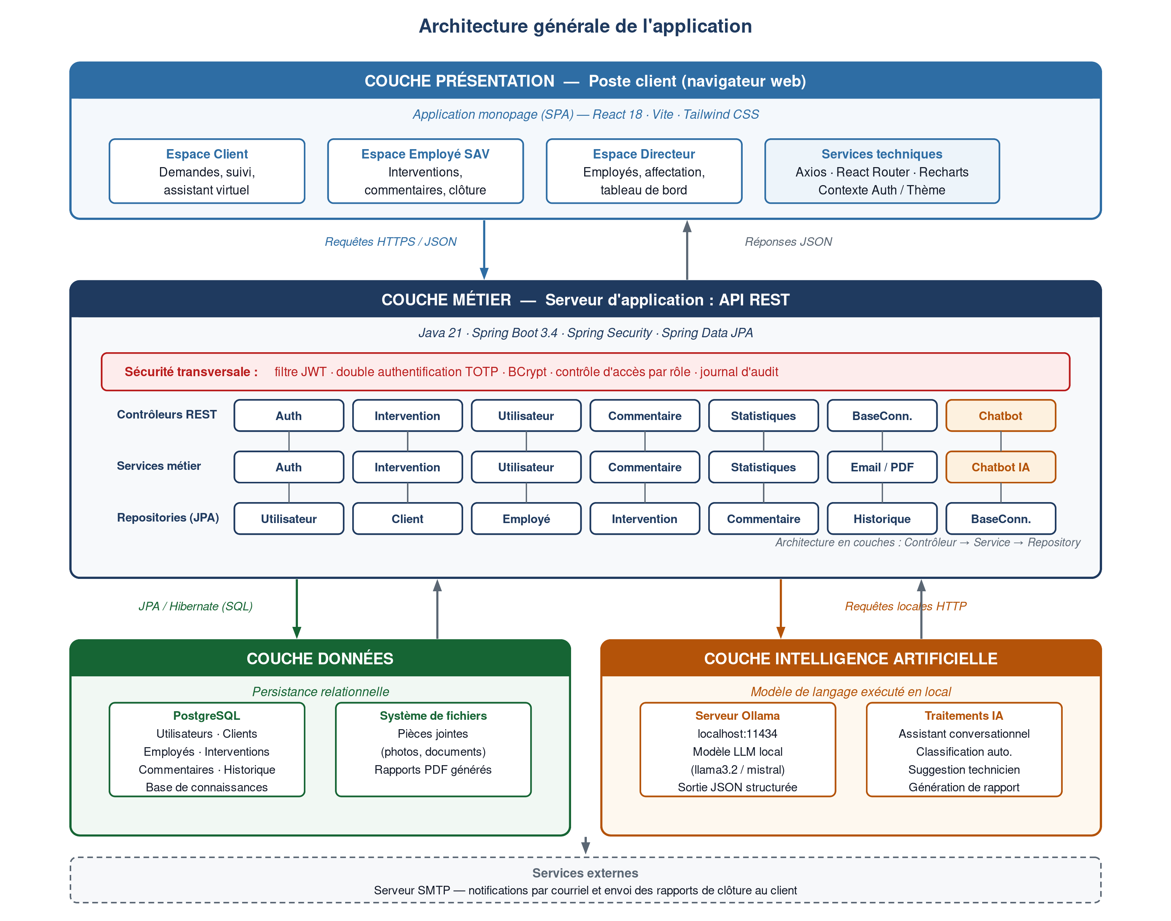
CHAPITRE 2 · CONCEPTION
Architecture technique
1
React + Vite
Interface web — port 5173
2
Spring Boot 3 / Java 21
API REST — port 8080
3
Spring Security + JWT
Authentification et droits
4
Spring Data JPA / Hibernate
Persistance, schéma généré
5
PostgreSQL
Base de données — 10 tables
6
Ollama (qwen2.5)
Modèle d'IA exécuté en local
Soutenance de stage d'été · Gestion SAV
6
Notes:
L'architecture suit une séparation stricte en couches. Le chemin d'une requête est toujours le même : navigateur, axios avec le jeton JWT, filtre d'authentification, contrôleur, service, dépôt, base. Les contrôleurs ne contiennent aucune logique métier. Le modèle d'IA tourne en local, point sur lequel je reviendrai.

Slide 7
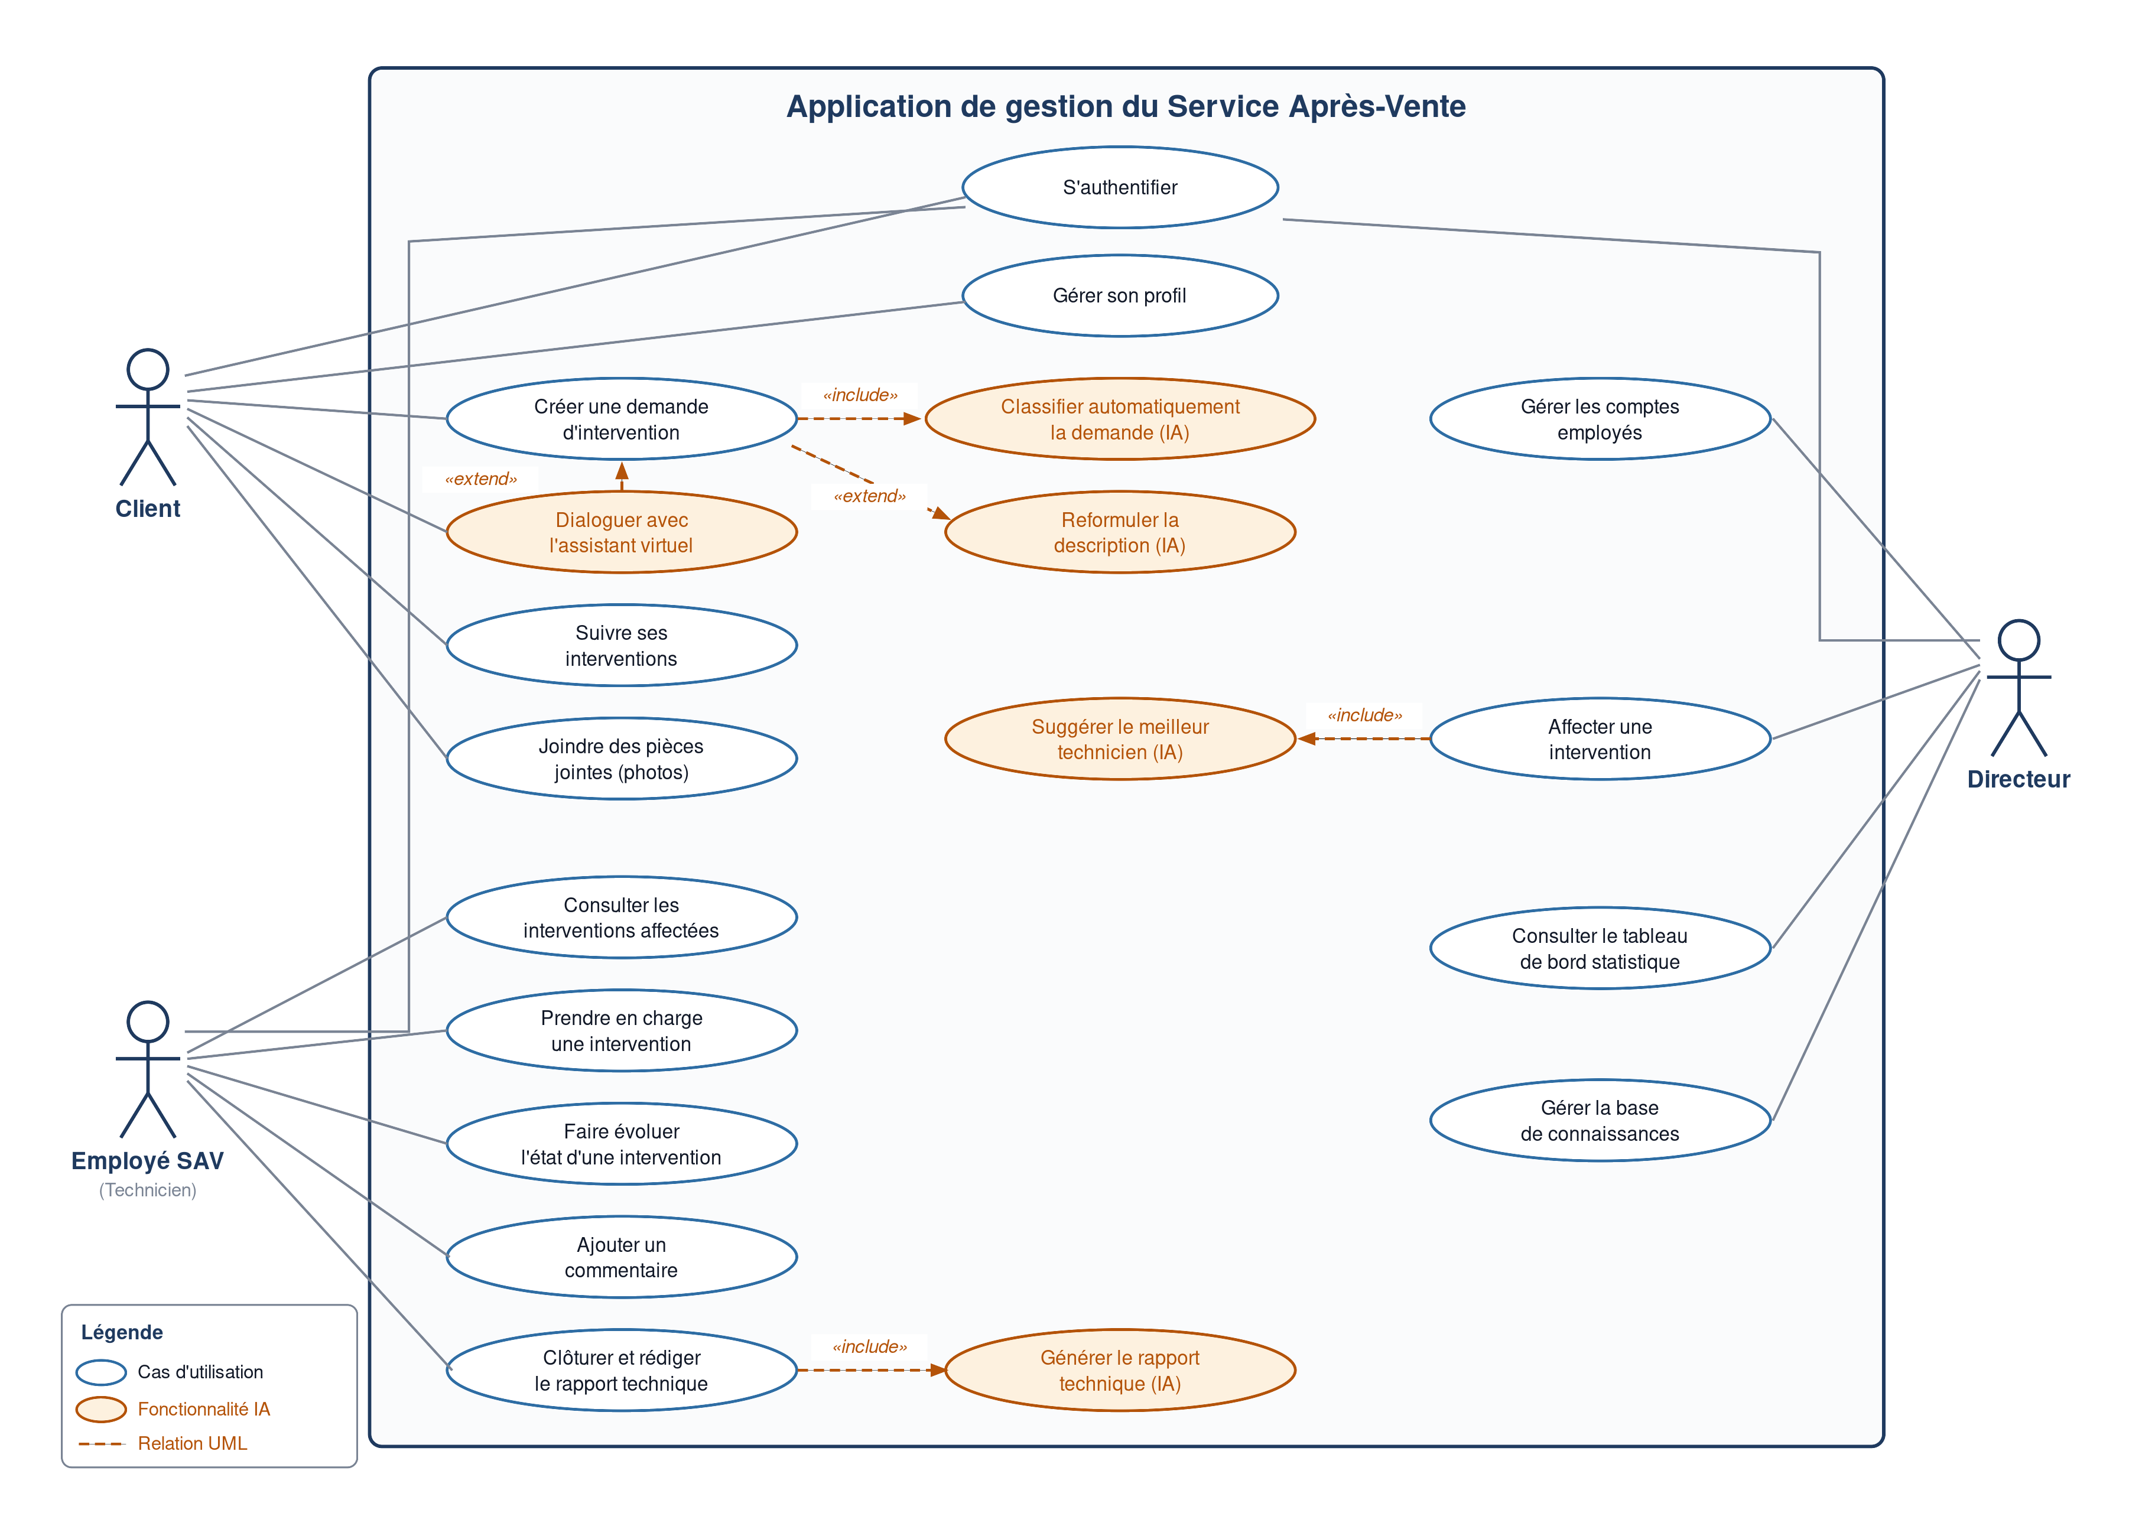
CHAPITRE 2 · CONCEPTION
Diagramme de cas d'utilisation
Ce que couvre l'application
Inscription et authentification forte
Dépôt d'une demande avec pièces jointes
Affectation à un technicien
Traitement et changement d'état
Clôture et rapport au client
Consultation des statistiques
Assistance par le chatbot
Soutenance de stage d'été · Gestion SAV
7
Notes:
Le diagramme de cas d'utilisation recense les fonctionnalités par acteur. On y retrouve la séparation des trois rôles et les cas partagés, comme l'authentification.

Slide 8
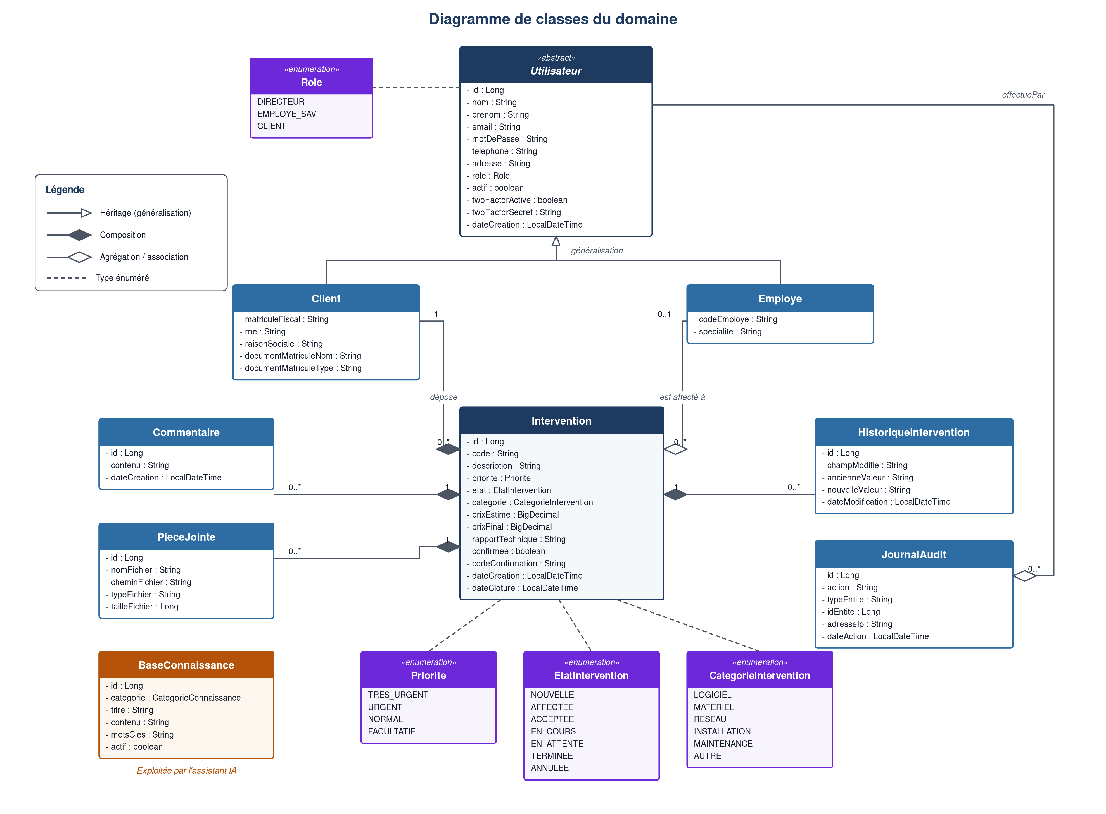
CHAPITRE 2 · CONCEPTION
Diagramme de classes
Le modèle de données
Utilisateur spécialisé en Client et Employé
Intervention au centre du modèle
Commentaires et pièces jointes associés
Historique de chaque transition
Journal d'audit des actions
10 tables générées par Hibernate à partir des entités JPA, sans script SQL manuel.
Soutenance de stage d'été · Gestion SAV
8
Notes:
Le diagramme de classes montre l'héritage entre Utilisateur, Client et Employé, et place l'Intervention au centre du modèle. Le schéma relationnel est généré automatiquement par Hibernate.

Slide 9
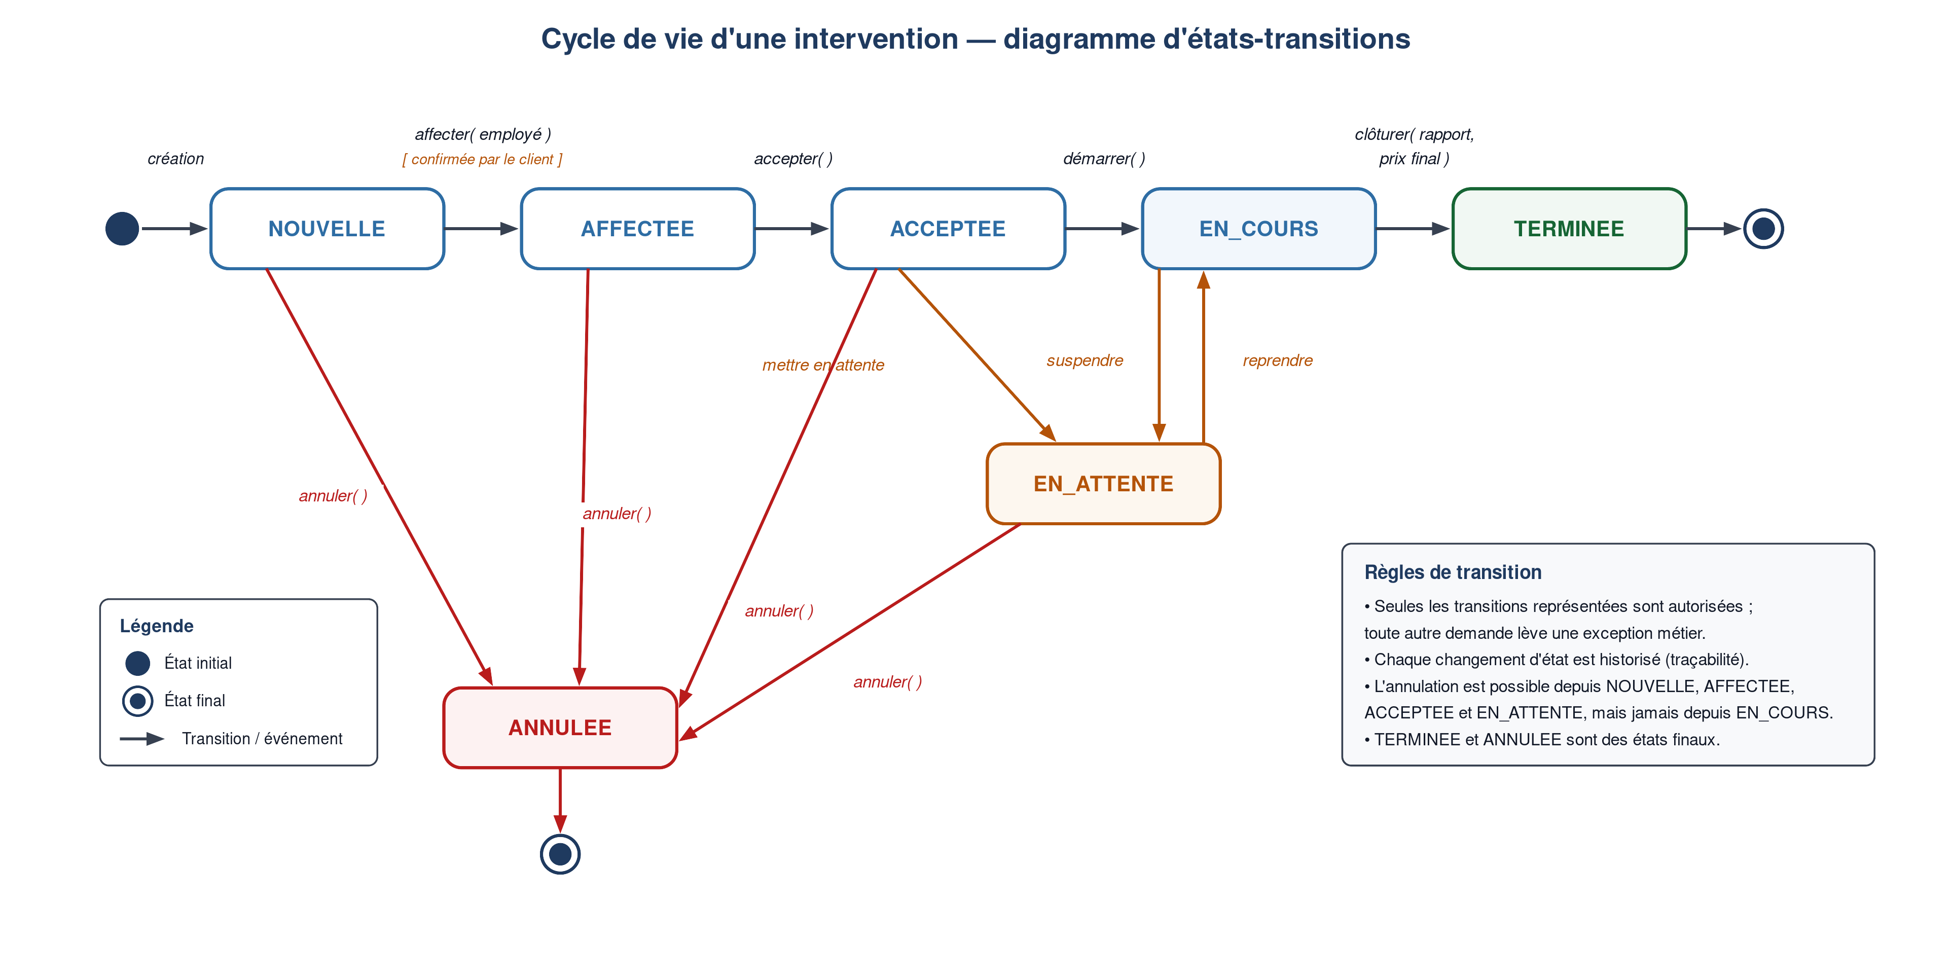
CHAPITRE 2 · CONCEPTION
Le cycle de vie d'une intervention
Sept états et des transitions contrôlées côté serveur : un technicien ne peut pas clôturer une intervention qu'il n'a pas acceptée. Chaque transition est horodatée et historisée.
Soutenance de stage d'été · Gestion SAV
9
Notes:
C'est le cœur fonctionnel du projet. Sept états : nouvelle, affectée, acceptée, en cours, en attente, terminée, annulée. Les règles de transition sont vérifiées côté serveur, pas seulement dans l'interface — c'est un point de sécurité métier important.

Slide 10
CHAPITRE 3 · RÉALISATION
Sécurisation des accès
É1
Mot de passe
É2
Double facteur
É3
Jeton JWT
Vérification de l'empreinte BCrypt. Aucun jeton n'est encore délivré.
Code TOTP à six chiffres, valable 30 secondes, ou code envoyé par courriel.
Signé en HS256, valable 24 heures, transmis à chaque appel de l'API.
Autorisation par rôle
Les autres protections
Le jeton prouve qui vous êtes ; une annotation posée sur chaque méthode de contrôleur décide ce que vous avez le droit de faire. Lister toutes les interventions exige par exemple le rôle Directeur.
Origines autorisées restreintes (CORS)
Sessions sans état, API extensible
Secrets externalisés par variables d'environnement
Soutenance de stage d'été · Gestion SAV
10
Notes:
La sécurité repose sur trois étapes d'authentification, puis sur une autorisation fine par rôle. J'insiste sur le fait que les règles sont appliquées côté serveur : masquer un bouton dans l'interface ne sécurise rien.

Slide 11
CHAPITRE 3 · RÉALISATION
La contribution majeure : l'intelligence artificielle
A
L'assistant conversationnel
B
L'affectation intelligente
Le visiteur décrit sa panne. L'assistant propose des pistes de dépannage et, si le problème persiste, propose de créer une demande d'intervention pré-remplie : il déduit la description et le niveau de priorité de la conversation. Temps de réponse mesuré : environ deux secondes.
Au moment d'affecter une intervention, le système classe les techniciens selon leur charge active et leur historique d'interventions terminées, puis justifie sa recommandation en langage naturel. Tous les candidats restent affichés avec leurs indicateurs.
Un choix assumé : le modèle s'exécute en local
Gratuité totale, confidentialité des données clients qui ne quittent jamais la machine, aucune dépendance à un service externe. L'IA assiste le directeur, elle ne décide pas à sa place.
Soutenance de stage d'été · Gestion SAV
11
Notes:
C'est la contribution que je considère comme la plus aboutie. Deux fonctions distinctes. Et surtout un choix d'architecture : le modèle tourne en local via Ollama, donc aucune donnée client ne sort de la machine. Dernière phrase à retenir : l'IA assiste, elle ne décide pas.

Slide 12
CHAPITRE 4
Résultats obtenus
33
23
3 920
15
interventions gérées
interventions clôturées
dinars de CA suivi
comptes, 3 rôles
Soutenance de stage d'été · Gestion SAV
12
Notes:
Voici ce que produit l'application sur les données actuelles : 33 interventions gérées dont 23 clôturées, un chiffre d'affaires suivi de 3 920 dinars, 15 comptes répartis sur trois rôles. Les deux graphiques sont ceux du tableau de bord du directeur. Précision : ce sont des données de test, produites pendant le développement.

Slide 13
CHAPITRE 4
Démonstration de l'application
Une seule intervention suivie du début à la fin, vue successivement par les trois rôles.
1
Le chatbot public
2
Le client dépose
3
L'affectation
Un visiteur décrit sa panne. L'IA répond et pré-remplit la demande.
Création de la demande avec photo. Un code unique est généré.
Le directeur consulte la recommandation de l'IA, puis affecte.
4
Le traitement
5
La clôture
6
Le pilotage
Le technicien accepte, documente et fait évoluer l'état.
Rapport technique, prix final, envoi du rapport au client.
Le directeur consulte le tableau de bord mis à jour.
Soutenance de stage d'été · Gestion SAV
13
Notes:
Je passe maintenant à la démonstration. Je vais suivre une seule intervention du début à la fin, en basculant entre les trois rôles. Compter environ huit minutes.

Slide 14
CHAPITRE 4
Difficultés rencontrées et solutions
Sessions expirées mal signalées
Transitions d'état incohérentes
Coût et confidentialité de l'IA
Le problème
Le problème
Le problème
Le serveur répondait 403 au lieu de 401 quand le jeton expirait : l'utilisateur restait bloqué sans être invité à se reconnecter.
Rien n'empêchait au départ de clôturer une intervention non acceptée, ce qui faussait l'historique.
Une API d'IA en ligne impliquait un coût récurrent et l'envoi de données clients à un tiers.
La solution
La solution
La solution
Ajout d'un point d'entrée d'authentification renvoyant 401, et messages d'erreur différenciés côté interface.
Centralisation des règles de transition dans la couche service, vérifiées côté serveur à chaque changement.
Choix d'un modèle exécuté en local via Ollama : gratuit, privé et suffisant pour l'usage visé.
Soutenance de stage d'été · Gestion SAV
14
Notes:
Trois difficultés m'ont particulièrement fait progresser. La première m'a appris à distinguer 401 et 403 et à penser à l'expérience utilisateur. La deuxième m'a appris à placer les règles métier au bon endroit. La troisième était un arbitrage coût-confidentialité.

Slide 15
CHAPITRE 5
Bilan et compétences acquises
Compétences techniques
Compétences transversales
Conception et développement d'une API REST complète
Mise en œuvre d'une authentification forte et d'une autorisation par rôle
Modélisation UML et mapping objet-relationnel
Développement d'une interface React structurée
Intégration d'un modèle d'IA dans une application métier
Analyser un besoin réel et le traduire en spécifications
Organiser mon travail de manière itérative
Justifier mes choix d'architecture plutôt que les subir
Diagnostiquer méthodiquement un défaut de bout en bout
Intégrer une technologie émergente de façon maîtrisée
Soutenance de stage d'été · Gestion SAV
15
Notes:
Au-delà de la technique, ce stage m'a appris à analyser un besoin réel, à organiser mon travail et à justifier mes choix. C'est cette partie que je retiens le plus.

Slide 16
CHAPITRE 5
Limites et perspectives
1
Couverture de tests
Écrire des tests automatisés, en commençant par les transitions d'état et les règles de sécurité.
2
Notifications temps réel
Avertir le technicien et le client dès qu'une intervention change d'état.
3
Base de connaissances
Enrichir la base pour que l'assistant s'appuie sur l'historique réel des pannes résolues.
4
Mise en production
Externaliser les secrets, déployer sur un serveur et ouvrir l'accès aux clients.
Ces limites sont identifiées et prioritées : elles constituent la feuille de route immédiate du projet.
Soutenance de stage d'été · Gestion SAV
16
Notes:
Je préfère annoncer moi-même les limites du travail. La priorité numéro un est la couverture de tests. Les quatre points forment la feuille de route du projet.

Slide 17
Conclusion
L'objectif initial est atteint
L'application couvre aujourd'hui l'ensemble du cycle de vie d'une intervention, du dépôt de la demande par le client jusqu'à sa clôture, en passant par l'affectation assistée et le suivi. Les accès sont sécurisés, les actions tracées, et la direction dispose d'indicateurs de pilotage.
Merci de votre attention
Je suis à votre disposition pour vos questions.
Notes:
En conclusion, l'objectif initial est atteint. Je vous remercie de votre attention et je reste à votre disposition pour vos questions.

